Slide 1
SHAPE
s. r. o.
Shape your body,
Shape your mind.

Slide 2
o nás
Predmetom podnikania je
verejné stravovanie zamerané na podporu zdravého životného štýlu.
Ponúkame vysoko kvalitné potraviny s presnými nutričnými hodnotami.
Zároveň sa snažíme, aby naše jedlá boli taktiež bezlaktózové, vegánske či bezlepkové.
Na trhu pôsobíme od 3. novembra 2022
1

Slide 3
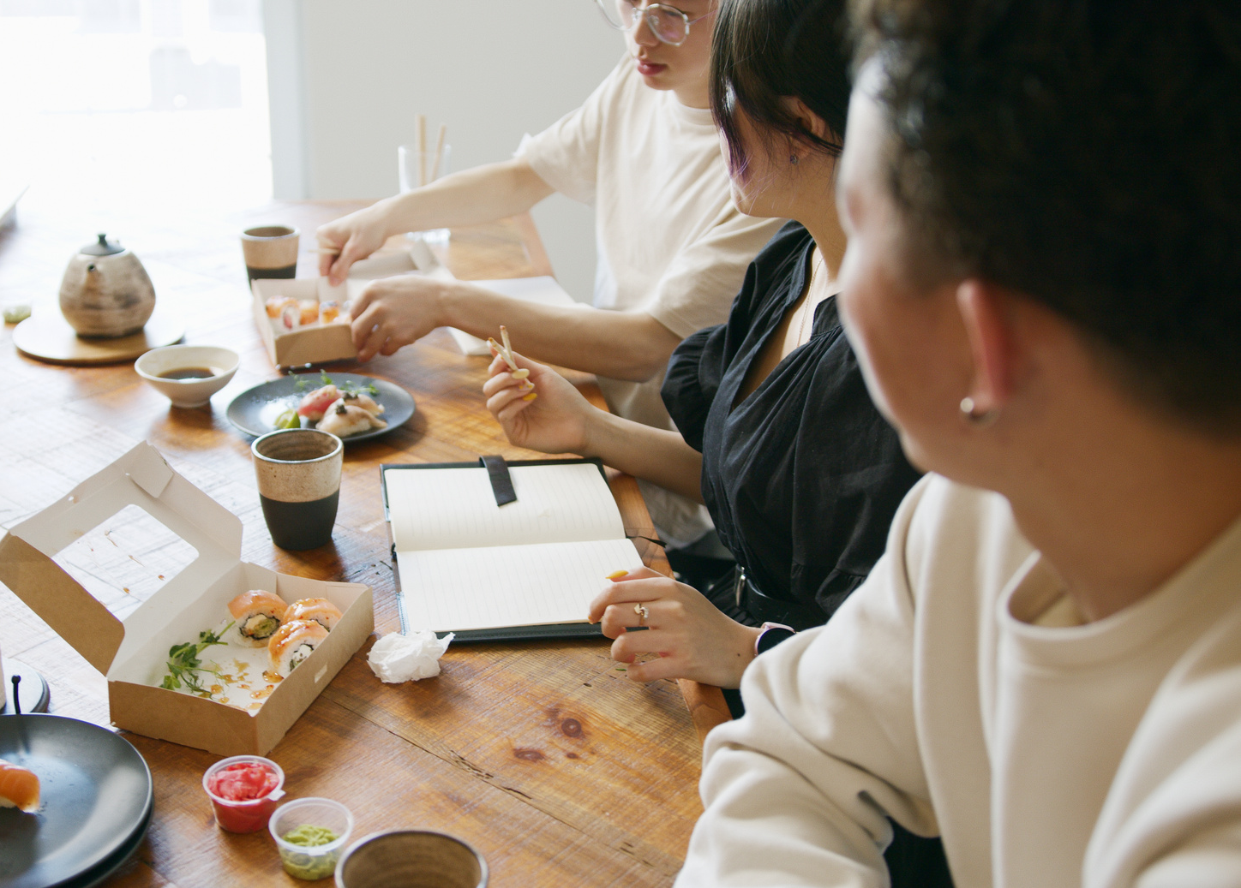
NÁŠ TÍM
ORGANIZAČNÁ ŠTRUKTÚRA
RIADITELIA
Monika Miškovičová
Sára Sedláková
Tomáš Olej
DIZAJN
Viktória Martinovičová
Alexandra Knižková
Ema Enekešová
PERSONÁLNE ODDELENIE
ÚČTOVNÍCTVO
Viktória Semaňáková
Martin Zimerman
Matúš Alžbetkin
Michaela Pavličková
Oliver Zemanovič
Samuel Čupka
ZAMESTNANCI
Sára Kalászová
Sofia Stanová
Dominika Rúčková

Slide 4
S - scale
H - health
A - action
P - passion
E - energy
PreCo práve shape?

Slide 5
Produkty
6,50 €
Grilované
kuracie prsia
302 kcal
32 g bielkovín
10 g tukov
19 g sacharidov
5,90 €
Špenátové cestoviny s tofu
683 kcal
29 g bielkovín
19 g tukov
96 g sacharidov
Acai bowl
468 kcal
14 g bielkovín
20 g tukov
58 g sacharidov
5,20 €

Slide 6
objednaj a prIprav sI sám
Ponúkame špeciálnu ponuku, ktorú nájdete len u nás
Nájdi si svoje obľúbené jedlo z našej ponuky.
Objednaj, my ti zabalíme všetky potrebné suroviny spolu s receptom.
Prevezmi.
Priprav si ho doma sám podľa nášho receptu.
Posledný krok je jednoduchý, stačí len vychutnávať!

Slide 7
A Co so zvyšným jedlom?
Zvyšné mäsko, kostičky a iné drobnosti z jedla poputujú do útulku, s ktorým máme stálu spoluprácu.

Slide 8
Kontakt
0902 429 622
shape4usro@gmail.com
Obchodná akadémia Murgašova 94
Poprad
cfshape.wixsite.com/shape

